Slide 1

大数据综合处理实验
金庸的江湖
2020st18
171860551 韩畅
171860550 王一之
171860549 闫旭芃
171840565 李展烁

Slide 2




CONTENTS
任务一
姓名抽取
实验概述
任务分配
任务二
单词同现
任务三
人物关系
构建
任务四
PageRank
及其
结果处理
任务五
标签传播
及其
结果处理
任务六
实验结果
可视化
实验总结
和改进方向

Slide 3

实验概述
1
任务一 姓名抽取：通过姓名列表抽取金庸小说文本中所有的姓名 任务二 单词同现：TODO
任务三 关系构建：TODO
任务四 PageRank：基于人物关系图的RageRank计算
任务五 标签传播：利用任务三的结果，使用LPA标签传播算法完成社区发现
任务六 结果可视化：以任务四和任务三的结果为基础，利用Qt平台编写程序，将分析结果可视化。

Slide 4
任务分配
2
171860551, 韩畅：
组长,算法设计与实验规划，任务一、任务六，程序试运行与组织debug研讨
171860550, 王一之：
算法设计与实验规划，任务四，参与debug，实验版本控制
171860549, 闫旭芃：
算法设计与实验规划，任务五，任务四五输出结果整理，参与debug与数据核对
171840565, 李展烁：
算法设计与实验规划，任务一优化、任务二、任务三，参与debug并提出重要优化思路

Slide 5
姓名抽取
3
输入：已经分词的中文文本、姓名列表
输出：在文本中出现的包含在姓名列表内的全部姓名依次可重复地输出。
目标：高效

Slide 6
任务一 设计思路
Mapper
Main
Loader
setup
调用Loader获取名单列表
FileInputStream
和
BufferReader 进行文件处理
从configuration中获取名单字符串，使用空格分词处理后，存入HashSet类的私有变量内。
配置输入路径，使用输入参数或默认参数作为名单列表的路径，调用loader获得String类的名单列表。
使用configuration将名单填入配置，以便mapper获取
使用StringBuilder快速将读入的姓名构建成为字符串返回。
（configuration只能传递字符串）
map
对每行语句分词处理后得到词语列表，依次询问HashSet内是否含有该词语，若存在，则使用StringBuilder类变量汇总，直至单句结束后输出。
不作操作
Reducer
将获取到的值输出即可

Slide 7
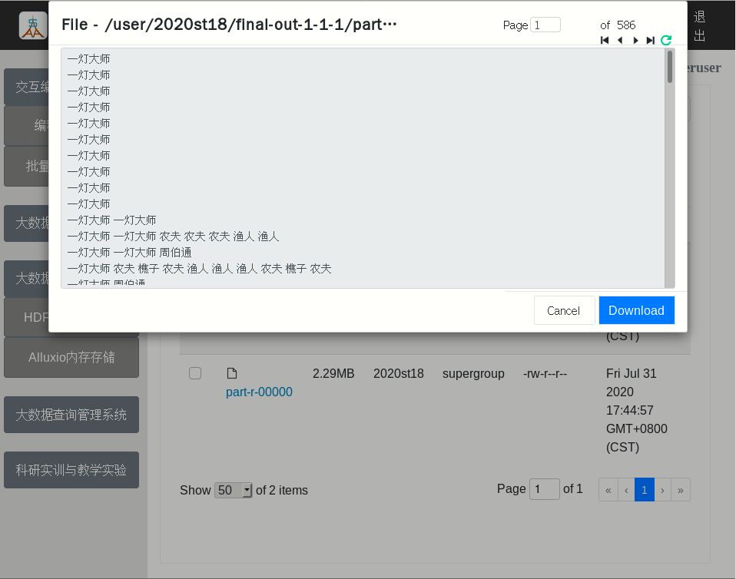
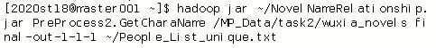
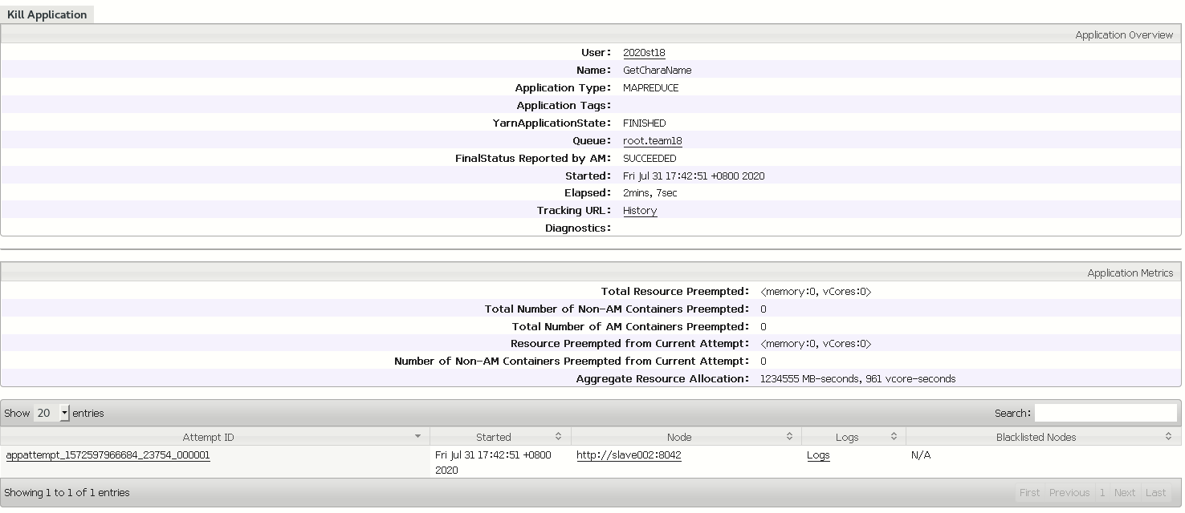
任务一 实验结果展示

Slide 8
单词同现
4
数据输入：每一段中包含的所有人名。
数据输出：对于所有的段落，统计所有人名对出现在同一段落中的次数。
使用 IntWritable 表示同现次数，因为同现次数在 int 可表示范围内。

Slide 9
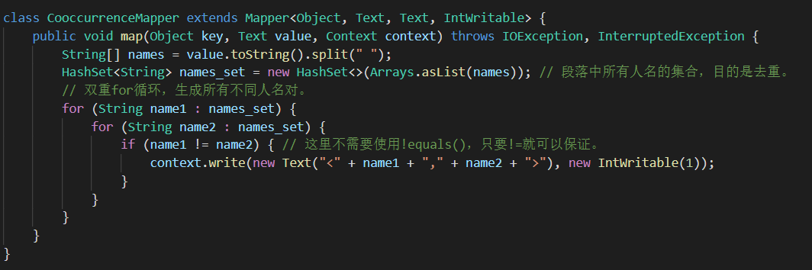
Mapper阶段
使用 HashSet 来对于同一段落中所有人名进行去重。再使用双重 for 循环来发射所有两个不同人名构成的人名对。
因为是在 HashSet 内遍历，这里判断两个 String 不相等，不需要使用
Java 的!equals() 来判断 String 内容，只需要判断引用不同即可。

Slide 10
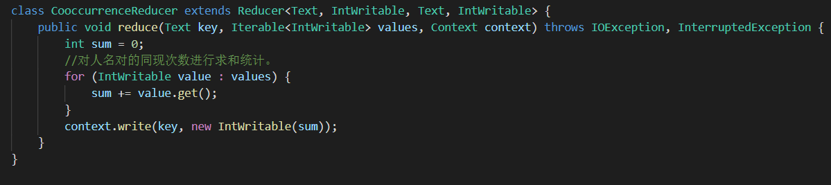
Reducer阶段
对于 key 对应的人名对出现次数进行求和。
同时使用 reducer 作为 combiner，在 mapper 之后进行一次合并，减少传输数据量，作为优化。

Slide 11
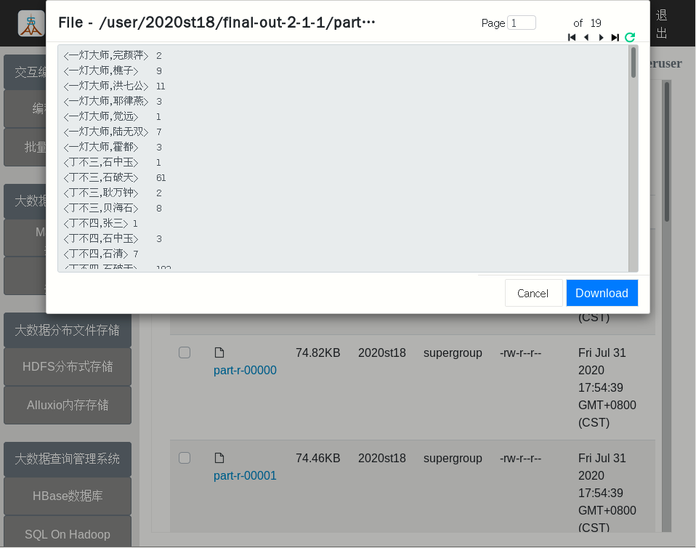
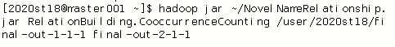
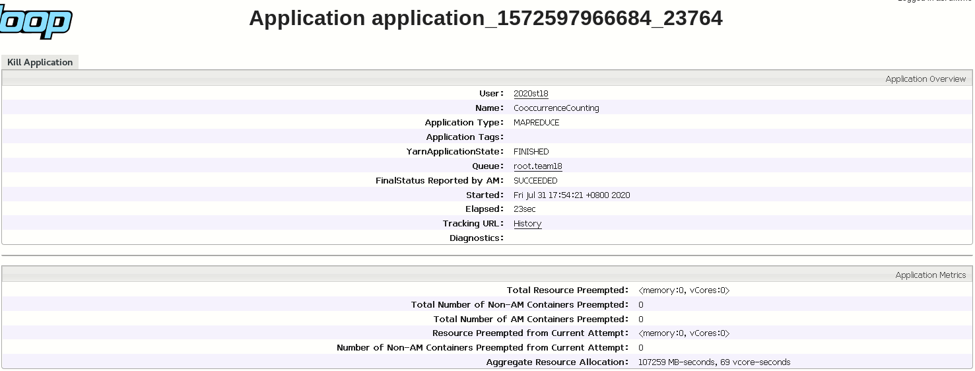
实验结果展示

Slide 12
优化思考
•人物同现次数可以使用 VIntWritable 代替 IntWritable，因为 VIntWritable 对于小整数会采用更短的长度，提高传输效率。而同现次数最大人物对 < 郭靖，黄蓉 > 仅为一千多。
•统计人物同现时，可以考虑根据人物字母顺序，将 <a,b> 与 <b,a> 统一为 <a,b>。这样 mapper 和 reducer 之间减少一倍的传输损耗。实现时可以将mapper 中 HashSet 用 TreeSet 代替来保证有序，在内部 for 循环中只发射在外部 for 循环当前值之后（或之前）的部分。当然也要考虑到 TreeSet 比 HashSet 可能要消耗更多时间。

Slide 13
关系构建
5
数据输入：人名对出现在同一段落中的次数。
数据输出：对于所有人名，生成其人物关系邻接表。

Slide 14
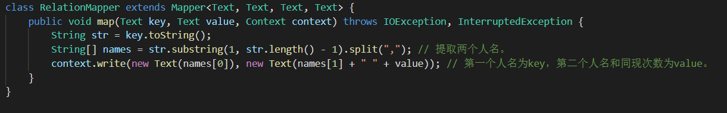
Mapper阶段
FileInputFormat 使用 KeyValueTextInputFormat。自动对于每行使用’\t’分割获取 key 和value。比默认的行号为 Key，行内容为 value 更省事。
mapper 发射人名对中的第一个人名作为 key，第二个人名和同现次数作为 value。以保证所有人名被发射到同一个 reduce 中。
当然这里也可以使用 naive 的 mapper 来配合自定义Partitioner 和 Comparator 来实现。

Slide 15
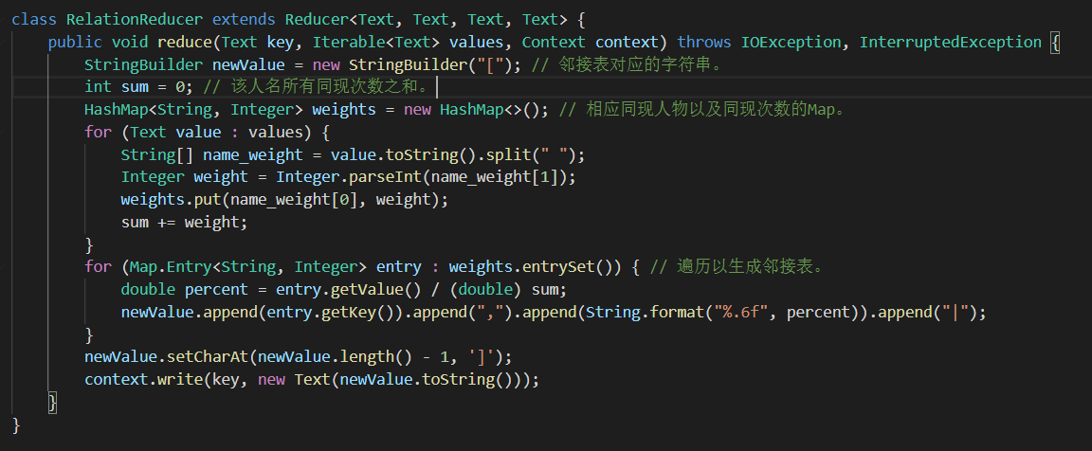
Reducer阶段
reducer 对同一个人名，生成其邻接表。把同现的人名和对应的同现次数用 HashMap<String,Integer> 预存起来，同时统计所有同现次数之和。再遍历 HashMap，利用 StringBuilder 生成对应邻接表的字符串形式。

Slide 16
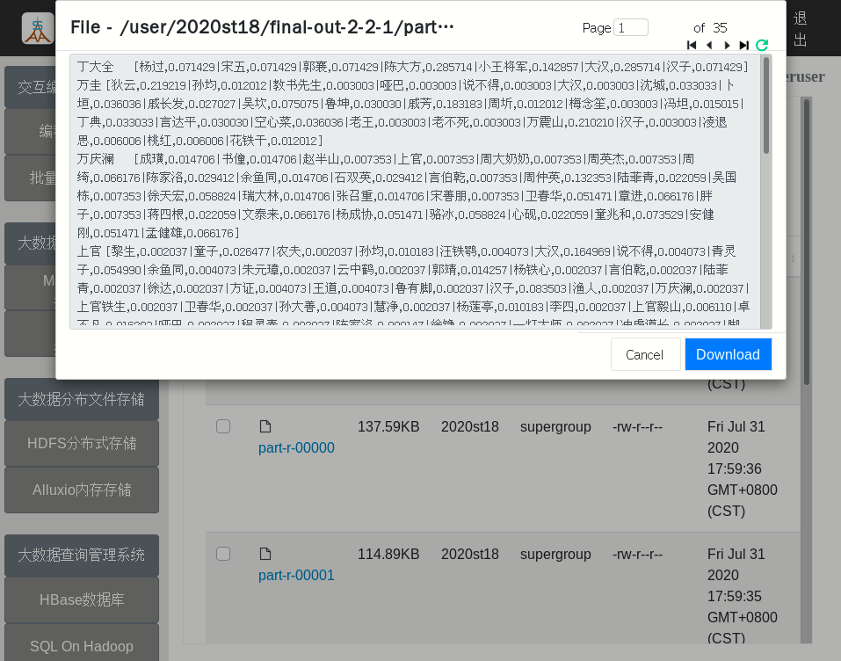
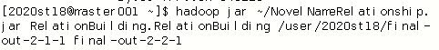
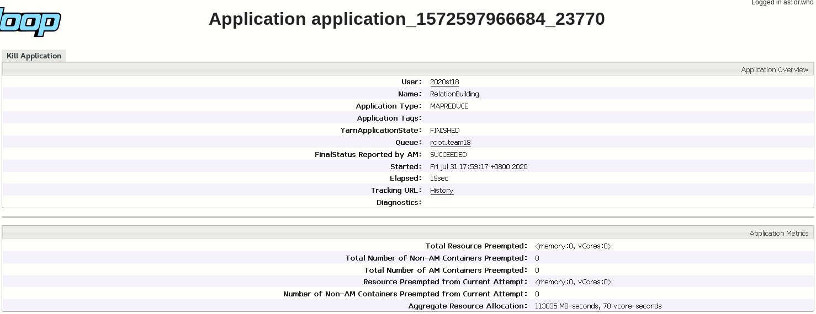
实验结果展示

Slide 17
PAGERANK
6
基于人物关系图的RageRank计算
171860550 王一之

Slide 18
任务四 设计思路
流程可大致分为如下三部分
预处理
计算
结果整理
将输入格式化以供迭代计算
迭代计算PageRank
去除上一步结果中的出度表部分。
将结果按PageRank进行降序排序
Reducer
Notes:
分为三个阶段

Slide 19
PageRank算法介绍
PageRank，又称网页排名，名字源于google创始人之一的Larry Page，是Google公司所使用的对与网页重要性排序的算法。
PageRank通过网页之间的超链接评价网页重要性，它的基本思想如下：
如果一个网页被多个网页所指向，则该网页比较重要
如果一个重要的网页指向另一个网页，则另一个网页也比较重要

Slide 20
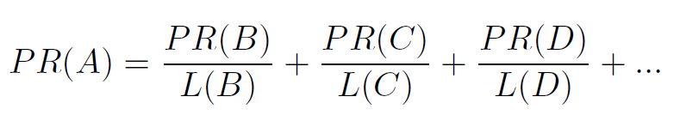
PageRank算法介绍
该算法模拟一个上网者，随机打开一个网页，之后随机点击该网页的链接，统计上网者分布在每个网页的概率。
最初，每个网页的概率均等，每次跳转时，当前网页X将其PR(PageRank)均分到所指向的所有页面，记链接数为L(X),
于是，经过一次跳转后：
Notes:
若存在n个链接，则可乘上系数n

Slide 21
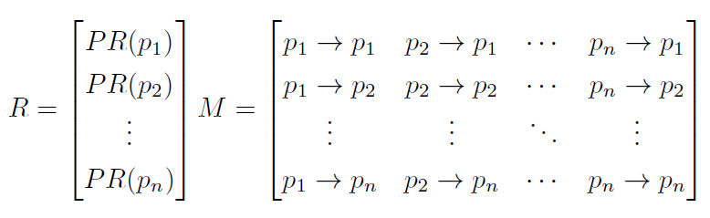
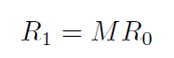
PageRank算法介绍
我们将每个网页抽象成一个节点，超链接抽象为有向边，共同构成一个图。则每次跳转可视为所有页面PR 构成的特征向量R 与该图的出度邻接矩阵M 相乘，即
多次迭代后，PR 值趋于稳定，即为最终的PR 值。

Slide 22
PageRank算法介绍
对于普通的PageRank 计算，由于会存在自环边以及无出度的节点，为防止到达某一节点后陷入该点，会加入“随机浏览者”（random surfer）的概念，即到达某个节点后有一定概率直接跳转到任意一个节点，从而避免此情况。
此次任务中，每个人物视为图的一个节点，边权重为归一化后的二人同现次数。
没有自身与自身同现的情况，因此无自环边；
同时A与B同现，则B一定与A也同现，具有对称性，因此不存在出度为0的节点。所以此次任务无需引入“随机浏览者”。
Notes:
不考虑权重时所有边实际都为无向边

Slide 23

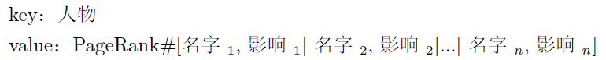
预处理
任务四的输入为任务三的输出，格式如下：
MapReduce 框架下，运算分布进行，因此不使用邻接矩阵，而采用邻接表的形式。而输入中人物后面的部分恰好构成该人物的出度表
将输入整理为如下键值对：
PageRank默认值设置为1.0
Notes:
影响i 为名字i 与该人物归一化后的同现次数，表示该人物对名字i 的影响权重。
PageRank算法原本RP值设置为访问概率1/N，这样结果值为各节点的概率，和为1。但本次实验我们注重的是人物之间的相对重要程度，因此将PR放大N倍，设置初始值为1.0，从而以减小小数运算误差。

Slide 24
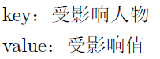
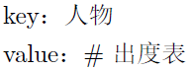
计算
Mapper中，对于每个键值对，我们可以计算该人物X对 名字i 贡献的影响，贡献值为 影响i与X的PageRank的乘积。
对于每个名字，生成如下键值对：
同样，要生成用于维护出度表的键值对：
Notes:
预处理部分逻辑简单，因此整合进迭代计算的Mapper中，即判断是否是第一次计算，若是第一次则初始化PR并格式化输入
维护出度表的键值对生成一个即可，value前加#为了是reducer易于区分类型

Slide 25
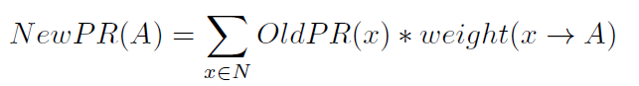
计算
记A的出度表集合为N, 则A的新PR计算过程如下式：
Reducer中，首先通过#判断键值对类型，之后进行累加便得到了人物的新PR值。
最后将结果格式化，作为下此迭代的输入。
Notes:
迭代14次基本收敛，为节省开销制定为迭代15次

Slide 26
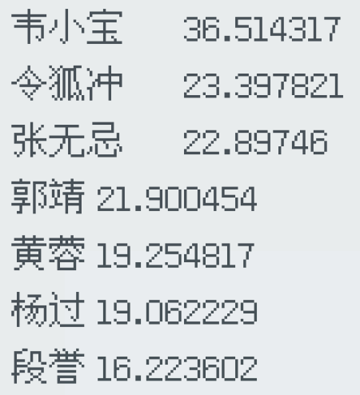
结果处理
Mapper中，去除value中#号后的出度表。为按PR进行排序，将PR设置为key，名字设置为value。
利用Partition 类进行排序，由于默认为升序，结果需要降序，因此重写DoubleWritable类。因为只有1000 余数据，未采用采样排序，使用了简单的全排序
Reducer中将key value反转即可
结果的开头部分如右图
Notes:
两个job中都设置InputFormat为KeyValueTextInputFormat，
这样会自动以分隔符(默认为\t)将一行的内容切割为key和value。

Slide 27
标签传播
7
使用LPA标签传播算法完成金庸人物关系网络图的社区发现
171860549 闫旭芃

Slide 28
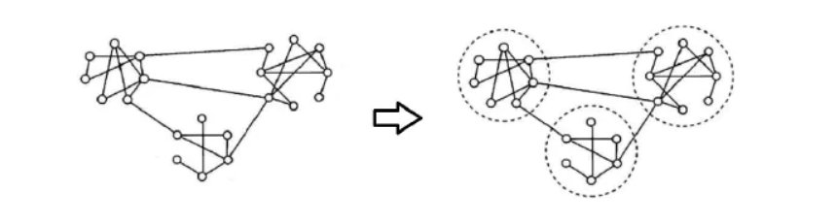
LPA算法介绍
LPA 是一种半监督的图分析算法，能够为图中的每一个节点打上标签，对图的顶点进行聚类，从而在一张类似社交网络的图中完成社区发现。
半监督学习：
半监督学习 （Semi-supervised Learning， SSL）是一种有监督学习和无监督学习相结合的一种方法，同时使用标记数据和未标记数据的机器学习方法。其基本思想是基于数据分布上的模型假设，利用少量的已标注数据进行指导并预测未标记数据的标记，并合并到标记数据集中。
社会网络的社区挖掘：
在各种基于图的网络中，节点之间存在一些潜在的社区结构，社区结构由一组相似的顶点互相连接而成，同一社区内部之间连接稠密，不同社区时间连接较为稀疏，如社交网络中喜好音乐的用户可以划分为一个社区。社区结构（Community Structure）是复杂网络中的一个普遍特征，网络由多个社区组成。社区挖掘（Community Detection )是一个负责而有意义的过程，就是在图G=G(V,E)中确定n(>=1)个社区，使得个社区的顶点集合构成V的一个覆盖。其中LPA便是一种社区发现算法

Slide 29
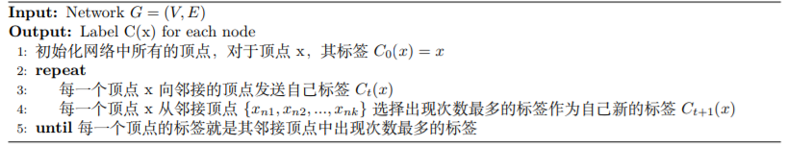
标签传播算法（Label Propagation Algorithm）
算法思想
对于网络中的每一个节点，在初始阶段，Label Propagation算法对于每一个节点都会初始化一个唯一的一个标签。每一次迭代都会根据与自己相连的节点所属的标签改变自己的标签，更改的原则是选择与其相连的节点中所属标签最多的社区标签为自己的社区标签，这就是标签传播的含义了。随着社区标签不断传播。最终，连接紧密的节点将有共同的标签。
算法过程
第一步：先给每个节点分配对应标签，即节点1对应标签1，节点i对应标签i； 第二步：遍历N个节点（for i=1：N），找到对应节点邻居，获取此节点邻居标签，找到出现次数最大标签，若出现次数最多标签不止一个，则随机选择一个标签替换成此节点标签； 第三步：若本轮标签重标记后，节点标签不再变化（或者达到设定的最大迭代次数），则迭代停止，否则重复第二步

Slide 30
任务五 设计思路
对于金庸小说中的人物关系的标签分析来说，其中人物的网络可以看成一个每条边带权值的有向图，首先我们还是对每一个顶点进行初始化，然后每一个顶点根据自己的出边向邻接顶点发送自己的标签。最后每个顶点从自己收到的标签里取权值和最大的标签作为自己新的标签（原算法的出现次数之和需要改成权值之和），相当于原算法中。当每一个顶点 的标签不再改变时，算法终止。
具体分为三个部分进行：
社区初始化
社区聚类迭代
结果整理
初始化每一个顶点，将每一个节点的人物姓名作为该节点的标签
使用LPA算法迭代传播标签
删除上一步结果中多余的部分，并将相同标签的节点输出到一起

Slide 31
第一部分： LabelInitial 社区初始化
第一个阶段，初始化每一个顶点，将每一个节点的人物姓名作为该节点的标签。
Map：一行一行分析实验三的输出结果，直接将每个顶点的人名作为每个顶点的标签，输出 < 人名，(标签， [邻接表])>
Reduce：不做任何处理直接输出 < 人名，(标签#[邻接表])>

Slide 32
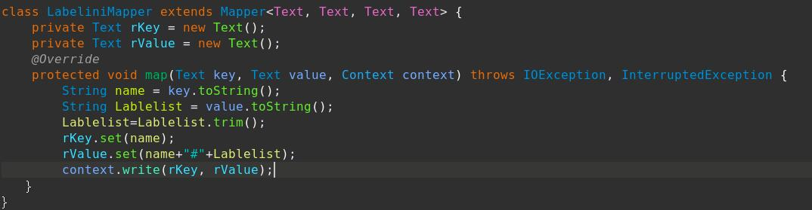
第一部分： LabelInitial 社区初始化
Mapper 类： 一行行读入任务三输出的结果 < 人名，邻接表 >，然后将人名作为该任务的标签以 < 人名，(标签，邻接表)> 的形式输出。初始时，每一个节点都是一个独立的社区，所以这里直接将标签赋值成该节点的人物姓名即可
Reduce类：直接输出即可，同时在main函数中设置job.setNumReduceTasks(1);输出一个文件即可

Slide 33
第二部分：LabelAnalyse LPA社区聚类迭代
设计思路
第二个阶段，使用LPA算法进行迭代计算
Map：读入第一部分处理好的数据，分别发送邻接表<节点，邻接表>和每一条边（即<节点的邻居人名，节点标签:二者所连边的权重>）
Reduce：之后利用相同key将同一个节点和不同标签的边分在同一个reducer的同一个组里面，之后选择出现权重和最大的标签作为新的标签即可。
之后累次循环迭代直到标签稳定。
同时，LPA当遇到二分图的时候，会出现标签震荡，这里当迭代轮数超过 10 轮后就会开始震荡，因此我们这里可以选择迭代 15 -20轮。

Slide 34
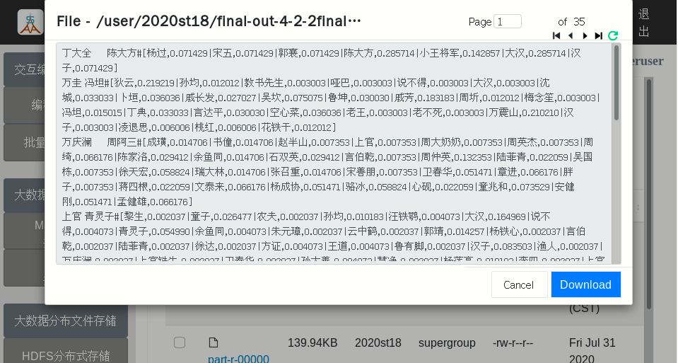
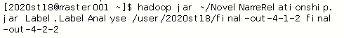

第二部分：LabelAnalyse LPA社区聚类迭代
结果展示

Slide 35
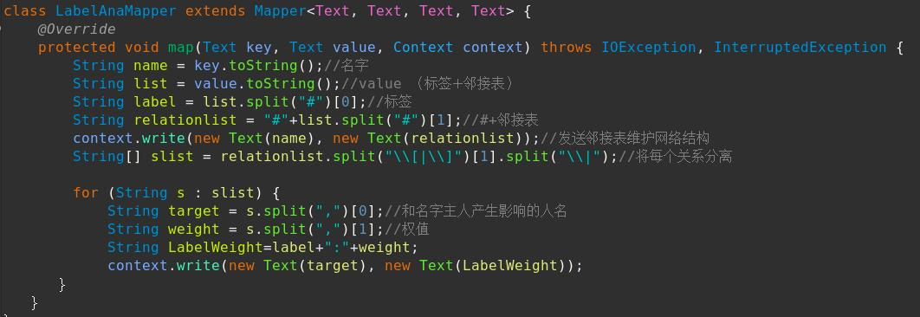
第二部分：LabelAnalyse LPA社区聚类迭代 代码展示
Mapper：
首先读入第一部初始化好的数据，首先发送<原节点人名，#邻接表>用于维护每一个节点的网络结构，以便下一次迭代使用
然后拆开邻接表中每一个邻居节点，将邻居节点姓名作为key，将该节点标签和权值作为value，发送<节点的邻居人名，节点标签:二者所连边的权重>

Slide 36
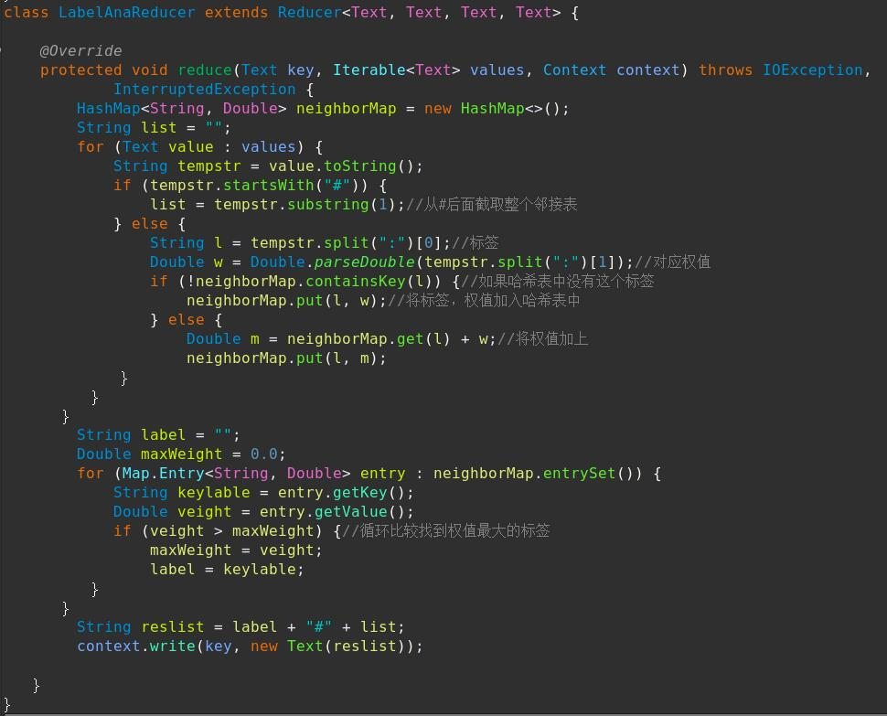
Reducer：
当读入 < 人名, #邻接表 >时，直接保存邻接表维护网络结构，以便下一次迭代使用。
当读入<节点的邻居人名，节点标签:二者所连边的权重>时，首先创建一个HashMap 数据结构，维护每一个（标签，权重），循环读入所有的这种输入。如果收到的该标签还没有出现过，那么以标签为key，权值为value插入哈希表中。如果标签已经出现过，则标签权值在原来的权值基础上累加上去。
然后循环比较，取权值和最大的标签作为新的标签，还是以原来的格式<节点名称，标签#邻接表>输出作为结果

Slide 37
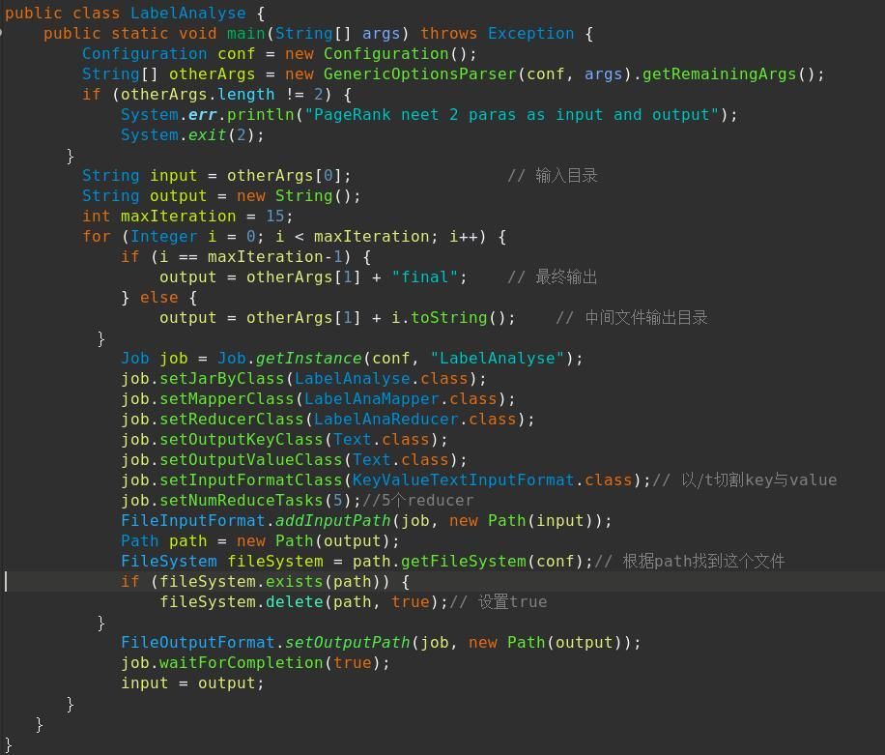
Main：
设置一个循环即可，循环20次，每次的输出变成下一次的输入

Slide 38
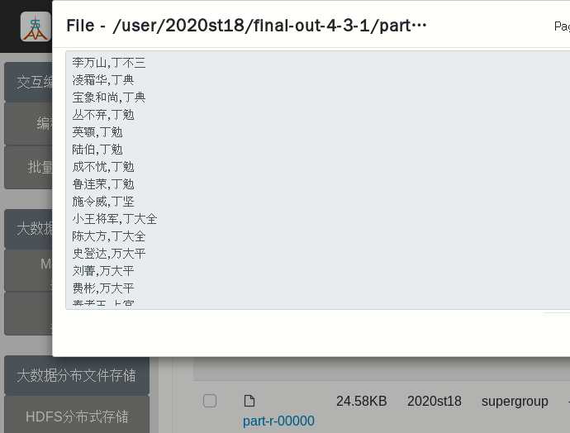
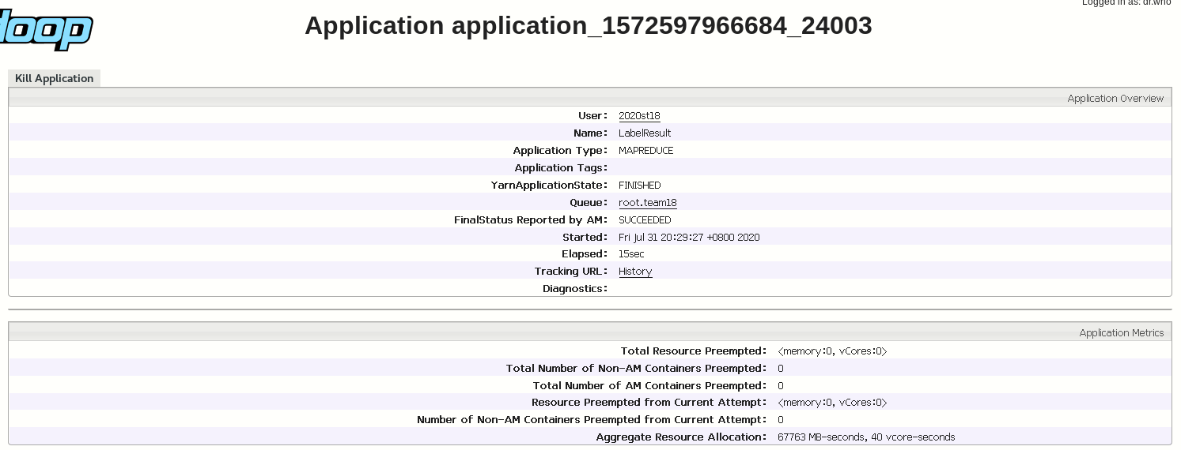
第三部分：LabelResult 结果整理（任务五+任务六的一部分）
设计思路
这里因为第二部分输出的结果中还有邻接表的存在，而且结果比较杂乱，所以直接将任务六数据整理整合到这一部分。使得结果比较直观并且按照标签归类。
结果展示

Slide 39
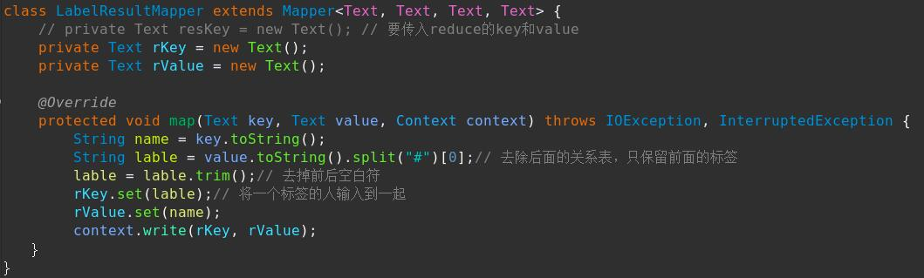
第三部分：LabelResult 结果整理（任务五+任务六的一部分）代码展示
Mapper，Reducer：
Map部分将上一部分的输出 <节点姓名，标签#邻接表>中的邻接表去掉，并且将标签和节点名反转，将标签设置成key，输出<标签，节点名>以便之后归类
Reducer部分直接输出<(标签,人名),空>

Slide 40
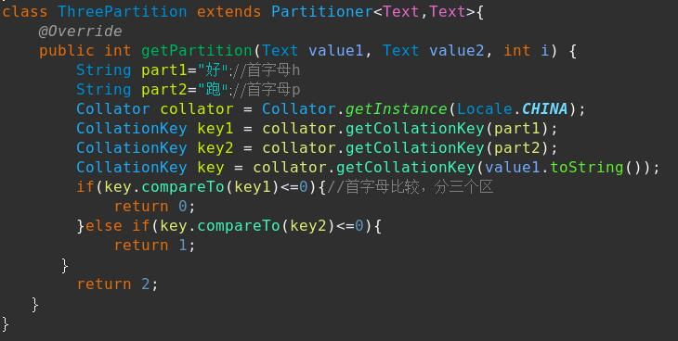
第三部分：LabelResult 结果整理（任务五+任务六的一部分）代码展示
Partitioner：
这里重写了partitioner类，将首字母拼音在a-h，h-p，p-z分为三个区域，分三个文件存储，因为中文排序比较有一些问题，使用了Collator类进行中文比较
这个功能可加可不加，如果不加的话那么就输出一个文件，文件中相同标签会在一起，比较直观。

Slide 41
任务五部分总结
LPA算法优点
LPA算法的最大的优点就是算法的逻辑非常简单，相对于优化模块度算法的过程是非常快的，不用pylouvain那样的多次迭代优化过程。
LPA算法利用自身的网络的结构指导标签传播，这个过程是无需任何的任何的优化函数，而且算法初始化之前是不需要知道社区的个数的，随着算法迭代最后可以自己知道最终有多少个社区
利用MapReduce可以很好的利用其特性来进行迭代分析
LPA算法缺点
LPA算法的划分结果不稳定，随机性强是这个算法致命的缺点。具体体现在：
1. 更新顺序：
节点标签更新顺序随机，但是很明显，越重要的节点越早更新会加速收敛过程；
2. 随机选择：
如果一个节点的出现次数最大的邻居标签不止一个时，随机选择一个标签作为自己标签。这种随机性可能会带来一个雪崩效应，即刚开始一个小小的聚类错误会不断被放大。不过如果相似邻居节点出现多个，可能是权重weight计算的逻辑有问题，需要回过头去优化weight抽象和计算逻辑；

Slide 42
结果可视化
8
以任务三、任务四的输出为基础，
以Qt平台编写的可视化程序，对结果进行处理。

Slide 43
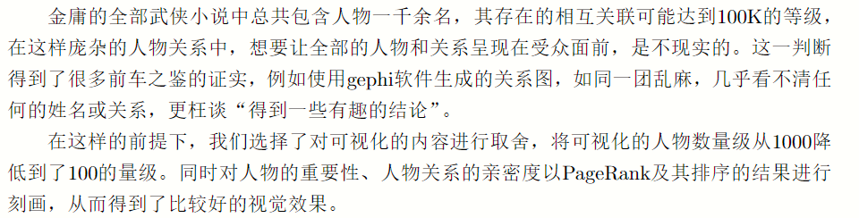
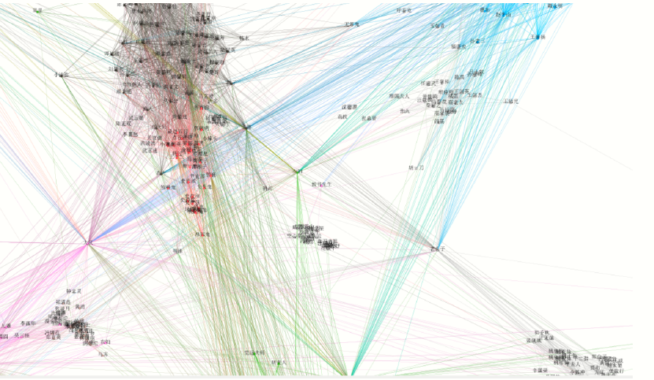
任务六 设计思路
relation
Gephi的结果，很不直观，几乎得不到有效结论

Slide 44
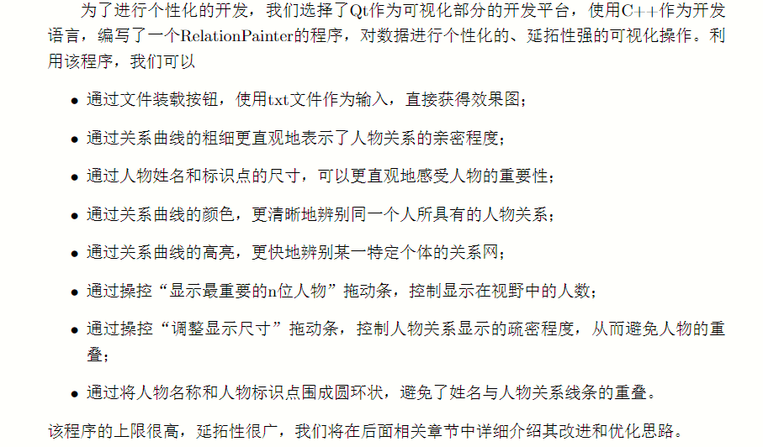
任务六设计思路
relation

Slide 45
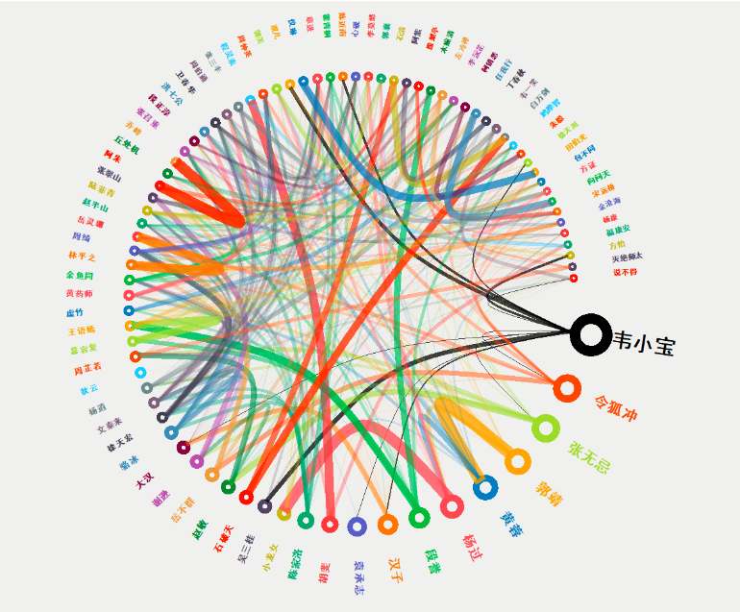
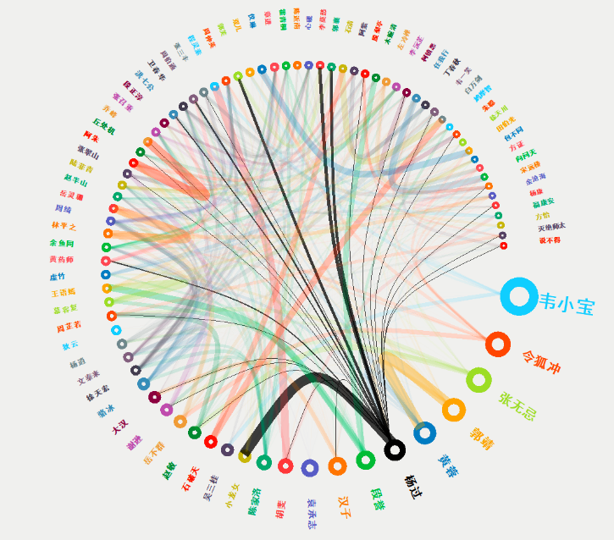
任务六设计效果
relation

Slide 46
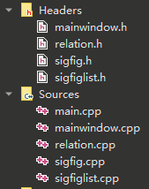
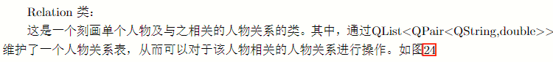
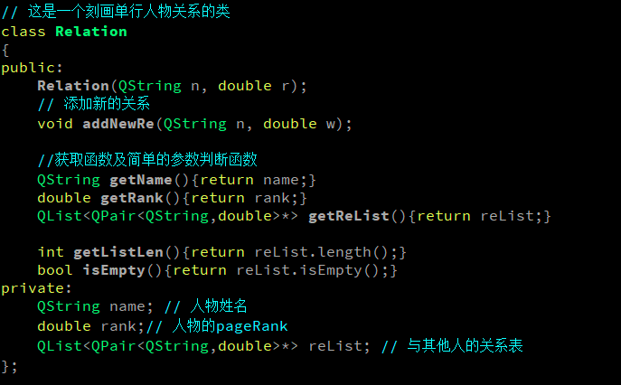
任务六设计思路
relation

Slide 47
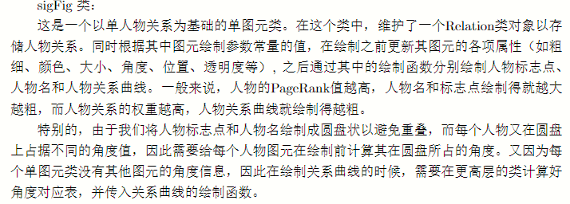
任务六设计思路
sigfig

Slide 48
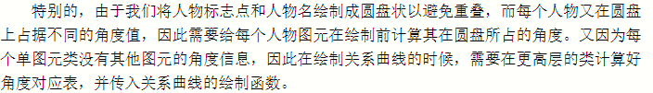
任务六设计思路
sigfig

Slide 49
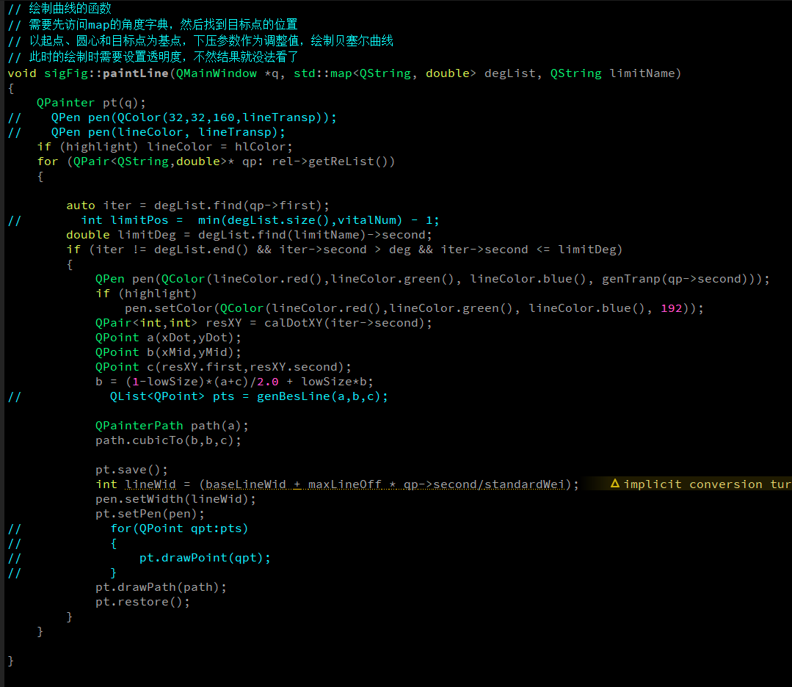
任务六设计思路
sigfig
传入的角度列表是map类型，用以查询其他人物位置
特别地，这里要注意，在绘制关系曲线的时候需要判断自身的角度和限制位置的角度，以及目标点的角度，如果是超出限制或者目标点已经绘制过，就不再绘制。

Slide 50
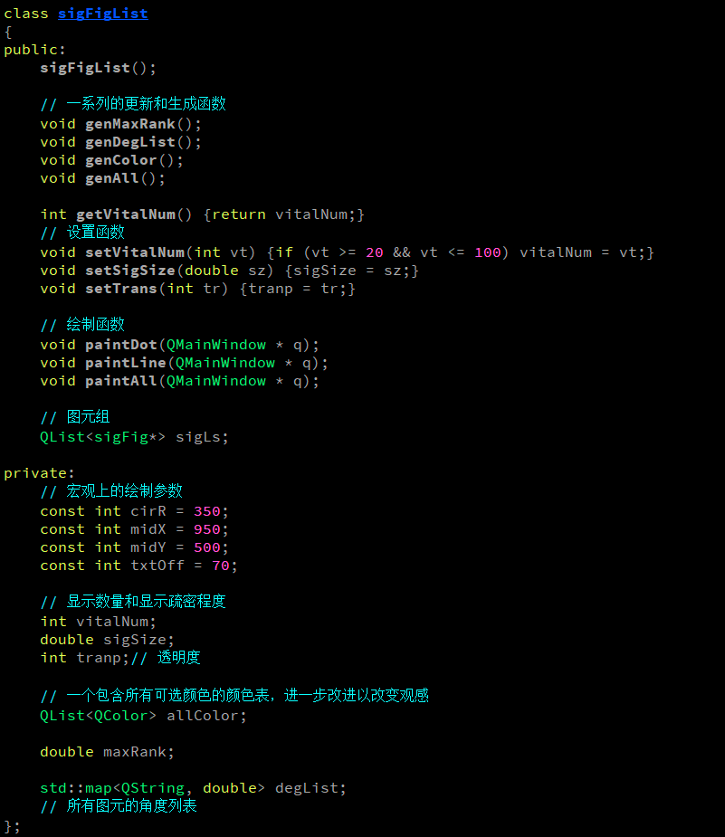
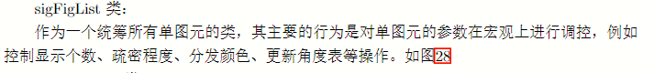
任务六设计思路
sigfigList

Slide 51
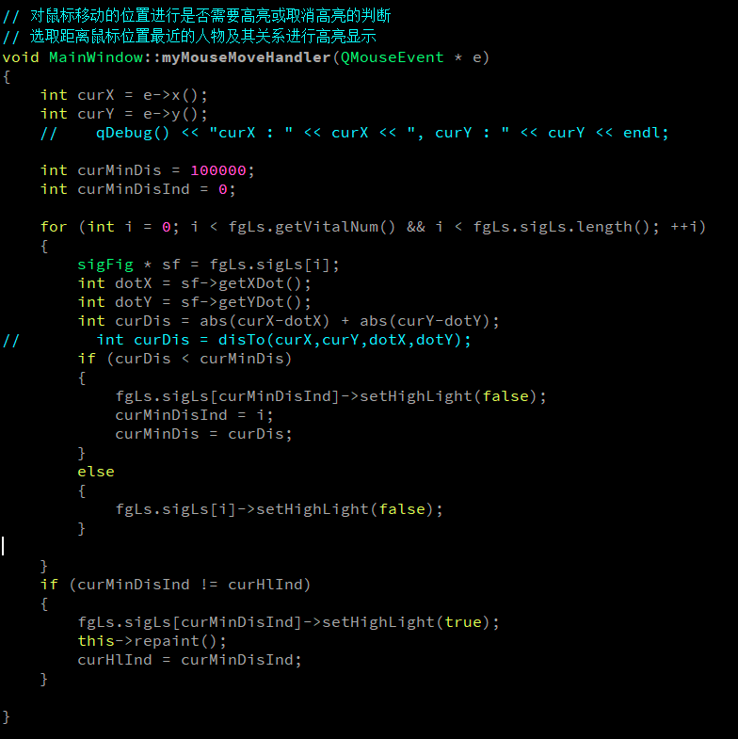
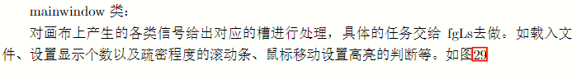
任务六设计思路
MainWindow
高亮设置函数

Slide 52
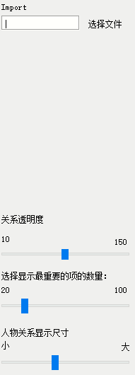
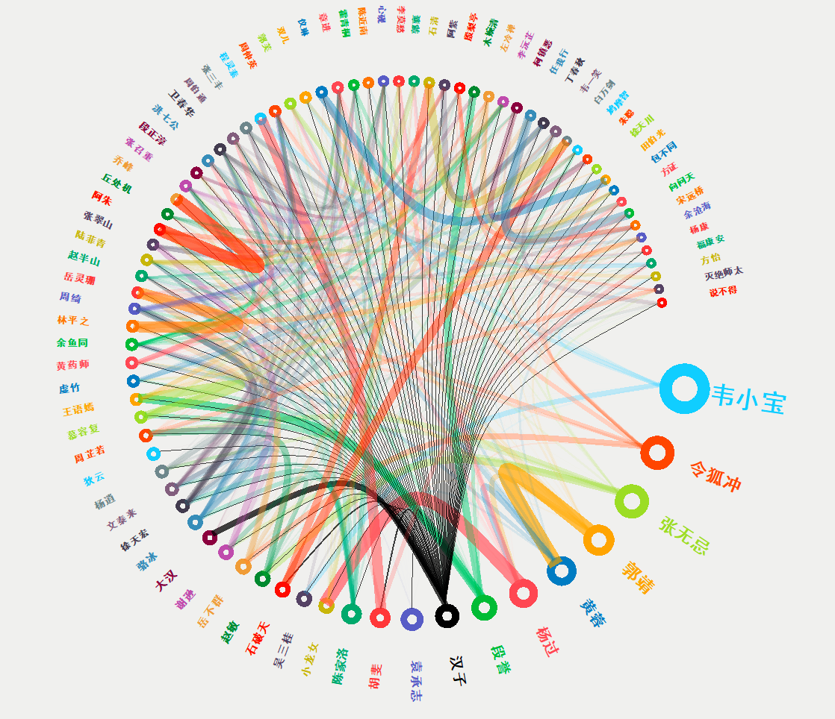

任务六 实现效果
较多项 较低不透明度
较少项 较高不透明度

Slide 53
实验总结与改进
9

Slide 54
任务二
任务二中人物同现次数可以使用VIntWritable代替IntWritable，因为VIntWritable对于小整数会采用更短的长度，提高传输效率。而同现次数最大人物对<郭靖，黄蓉>仅为一千多。
统计人物同现时，可以考虑根据人物字母顺序，将<a,b>与<b,a>统一为<a,b>。这样任务二mapper和reducer之间减少一倍的传输损耗，任务二的输出结果将减少一倍占用空间，任务三mapper读、任务二reducer写也将减少一倍读写文件时间损耗。实现时可以将任务二mapper中HashSet用TreeSet代替来保证有序，在内部for循环中只发射在外部for循环当前值之后（或之前）的部分。当然任务三中mapper就要修改为：既发射第一个人名又发射第二个人名。之后保持不变。当然也要考虑到TreeSet比HashSet可能要消耗更多时间。

Slide 55
任务三
数据格式中很多地方使用Text传输。可以考虑使用自定义Writable数据格式，来减少序列化时间和传输损耗。
reducer中HashMap的使用是没有必要的。应该使用类似List<Pair<String, Integer>>代替，加快reducer端时间、空间效率。
实际上任务四和五的实现有一些“不合理”。比如某小喽啰只和郭靖同现过一次，这样小喽啰的邻接表中郭靖的权重是1，郭靖的邻接表中小喽啰的权重是0.001。这样实现，小喽啰对郭靖的影响权重成了1，郭靖对小喽啰的影响权重成了0.001。但是实际上，显然郭靖对于小喽啰的影响权重应该大，小喽啰对于郭靖的影响权重应该小。也就是说，邻接表中的每一条出边应该看成反向的影响权重，“出”边表应当看作入边表。但是修改任务四和五的代码实现是相当困难的，那样算法得重新设计。可以考虑在任务3之后加一个任务3.5，将“出”边表改成“入”边表。然后Page Rank和标签传播就不依赖任务3的输出，而是依赖任务3.5 的输出，并且也不需要修改代码。

Slide 56
任务四
原本迭代次数为20次，在检查中间结果时发现在14次之后，结果变化不大，基本收敛，因此将迭代次数改为15次，节省时间开销。
完整版的PageRank计算会引入随机跳转，避免自环节点以及无出度节点导致无法收敛。而本次数据实际不存在此类节点，因此无需引入，节省计算量。
PageRank算法原本RP值设置为访问概率1/N，这样结果值为各节点的概率，和为1。但本次实验我们注重的是人物之间的相对重要程度，因此将PR放大N倍，设置初始值为1.0，从而以减小小数运算误差。

Slide 57
任务五
【已经解决】LPA当遇到二分图的时候，会出现标签震荡，这里当迭代轮数超过 10 轮后就会开始震荡，因此我们这里可以选择迭代 15 -20轮。
如果一个节点的出现次数最大的邻居标签不止一个时，随机选择一个标签作为自己标签。这种随机性可能会带来一个雪崩效应，即刚开始一个小小的聚类错误会不断被放大。
通过对实验五的结果进行分析，我们可以看出，相同标签的人物都是在同一本书中的人物。但因为人物同现关系窗口选择的大小问题，会出现一些很小的簇或者孤岛

Slide 58
任务六
【已经优化】由于QPainter的绘制特性缘故，因此人物的姓名有一半是倒着的，造成观感不佳，需要解决。
【已经优化】 由于曲线使用点集绘制，而单点的绘制被自动设置为方形，因此曲线的形状不佳，需要改进。
【已经优化】由于曲线使用的颜色的亮度、深浅不同，造成人物关系密切程度的直观性降低，需要改进颜色组。
采用数据结构效率较低，对于冗余的判断和循环没有进行优化，造成操作上的延迟，需要优化。
由于采用的是高Rank值的人物向低Rank值的人物绘制曲线，因此造成低rank值人物快速无法快速辨认全部与其相关的人物关系。可以采用颜色的渐变进行优化。
尚存在很多绘制参数没有在外部留出接口，例如透明度无法在用户界面设置，需要改进。

Slide 59
Thank You

